Slide 1
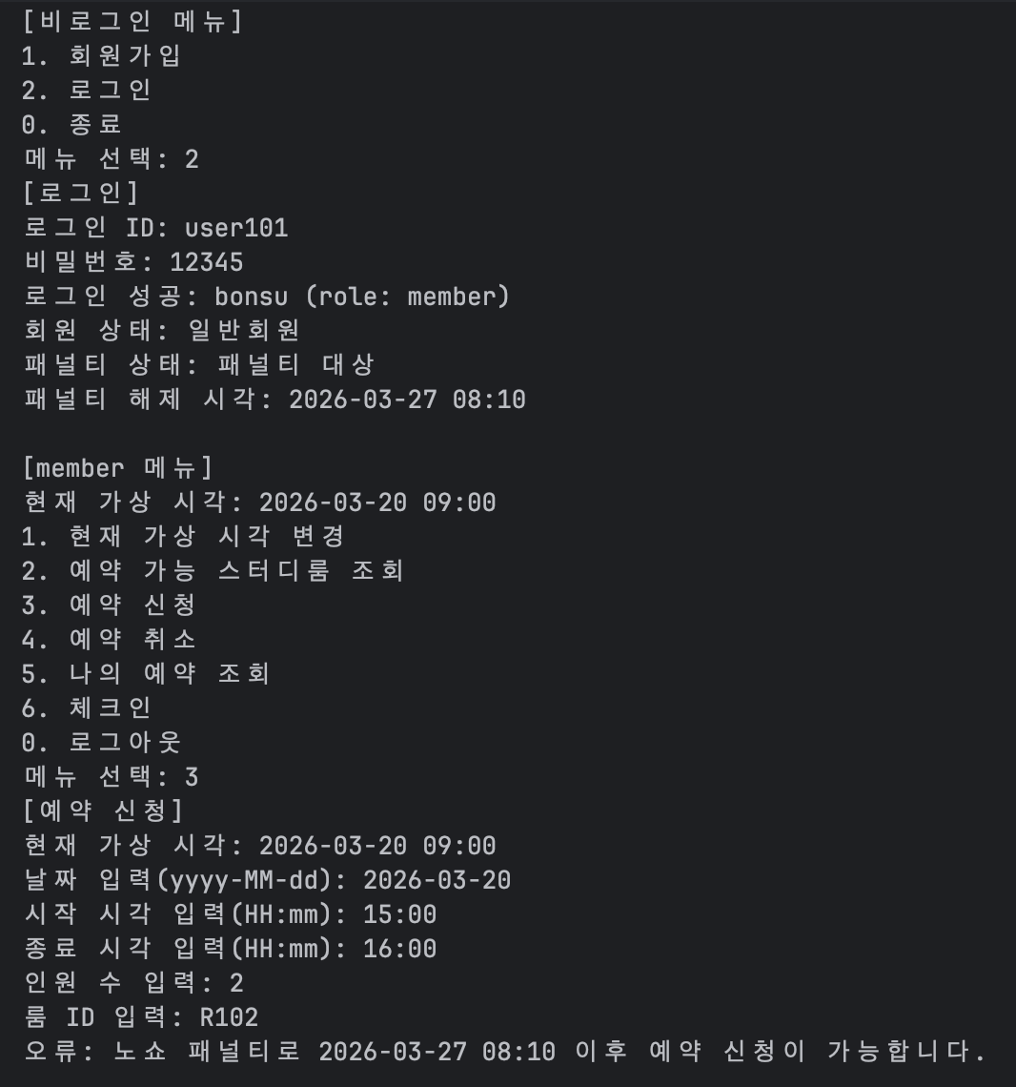
검사 중 주요 오류 검출 #2
발견한 문제
• 예약 신청 흐름에서 노쇼 패널티 검사 위치가 늦게 배치되어 있었습니다.
• 패널티 대상 회원에게도 날짜·시각·인원수·룸 ID를 먼저 입력받는 문제가 발생했습니다.
• 2차 기획서 의도는 “상태 자동 갱신 후 로그인 회원의 노쇼 패널티 여부를 먼저 계산”하는 것입니다.
• 따라서 calculateMemberStanding()은 loadAndSync() 다음 단계로 와야 합니다.
핵심 요약
상태 자동 갱신 → 패널티 계산 → (패널티 없을 때만) 날짜/시각/인원수/룸 ID 입력
즉, “입력 전 패널티 검사”로 처리 순서를 수정했습니다.
수정 전: 입력을 먼저 받은 뒤 패널티로 거부되는 실행 결과

Slide 2
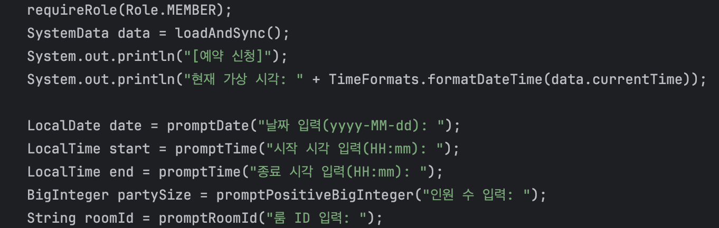
수정 전 흐름
C07 · 기말발표 · 예약 신청 입력 이후에 패널티를 검사하던 구조
문제점
• loadAndSync() 이후 바로 입력을 받기 시작합니다.
• 날짜, 시작 시각, 종료 시각, 인원 수, 룸 ID를 모두 입력한 뒤에야 패널티 여부를 확인합니다.
• 예약이 불가능한 회원에게 불필요한 입력을 요구하므로, 기획 의도와 순서가 어긋납니다.
수정 전 코드
calculateMemberStanding() 호출이 없음
사용자가 입력을 끝낸 뒤에야 패널티 오류 출력

Slide 3
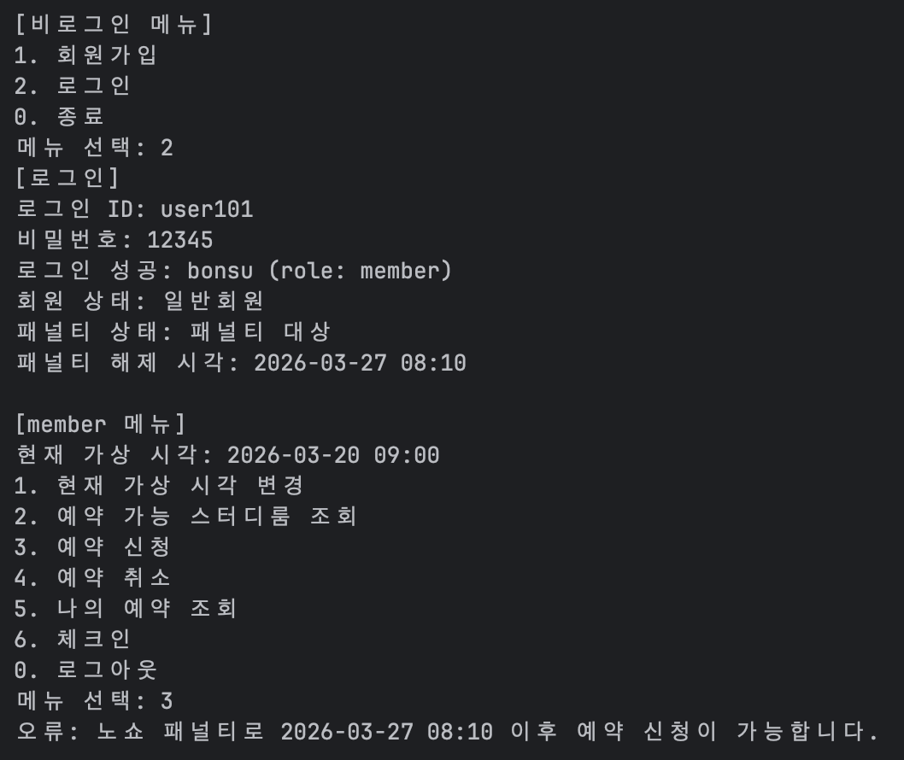
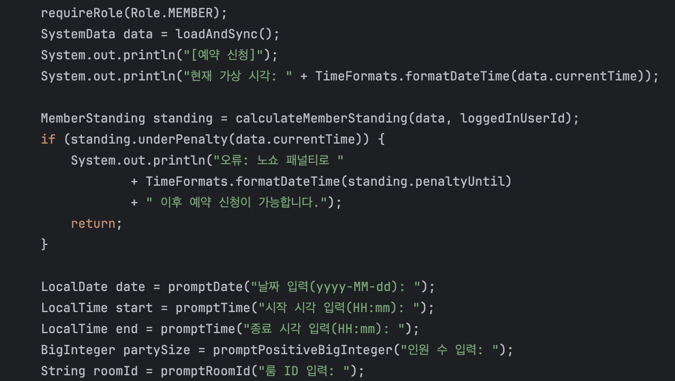
수정 후 흐름
C07 · 기말발표 · loadAndSync() 직후에 패널티 여부를 먼저 계산
수정 방법
• loadAndSync() 직후 calculateMemberStanding(data, loggedInUserId)를 호출합니다.
• standing.underPenalty(data.currentTime)가 참이면 즉시 오류 메시지를 출력하고 return 합니다.
• 패널티가 없는 경우에만 날짜·시각·인원수·룸 ID 입력 단계로 진행합니다.
수정 후 코드
수정 후: 메뉴 선택 직후 즉시 패널티로 거부
calculateMemberStanding()을 입력 전에 배치

Slide 4
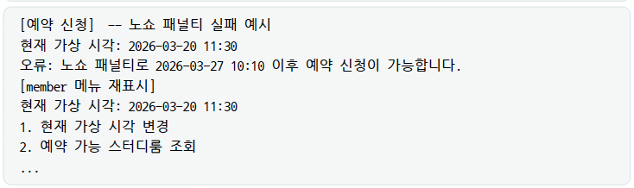
재검사 결과: 통과
C07 · 기말발표 · 기획서 의도와 구현 흐름의 정합성 확보
기획서 기준
기획서의 노쇼 패널티 예약 신청 실패 예시
재검사 확인 사항
• 패널티 대상 회원은 추가 입력 없이 즉시 예약 신청이 거부되었습니다.
• 일반 회원은 기존 예약 신청 흐름을 정상적으로 사용할 수 있음을 확인했습니다.
• 상태 자동 갱신 후 최신 예약 기록 기준으로 패널티를 계산하므로, 기획서의 처리 순서와 구현이 일치합니다.
• 결론: 입력 전 패널티 검사로 수정하여 불필요한 입력을 제거하고 정합성을 확보했습니다.
재검사 결과: 패널티 대상 회원 즉시 거부

